Slide 1

ફેફસાનું કેન્સર
કુંડારિયા કેન્સર પ્રિવેંશન ફાઉન્ડેશન
ડિવિઝન ઓફ રાજકોટ કેન્સર સોસાયટી
જાન્યુઆરી ૨૦૧૯ થી કાર્યરત

Slide 2
ફેફસાનું કેન્સર
ફેફસાંનું કેન્સર એક પ્રકારનું કેન્સર છે જે ફેફસાંમાં શરૂ થાય છે. ફેફસાંનું કેન્સર એ સમગ્ર વિશ્વમાં પુરુષો અને સ્ત્રીઓમાં સૌથી સામાન્ય રીતે જોવા મળતું કેન્સર છે.
ભારતમાં ફેફસાના કેન્સરના આંકડા ( Globocan 2018)
ફેફસાંનું કેન્સર થવાની સરેરાશ ઉંમર ૫૪.૬ વર્ષ છે. મોટાભાગના ફેફસાના કેન્સરના દર્દીઓની ઉંમર 65 વર્ષથી વધુ હોય છે.
લગભગ ૯૦ % ફેફસાના કેન્સર પ્રત્યક્ષ ધૂમ્રપાન અને પરોક્ષ ધૂમ્રપાન સાથે સંકળાયેલા હોય છે.
 | નવા કેસ | મૃત્યુ
ફેફસાનું કેન્સર (પુરુષોમાં) | ૪૮,૬૯૮ | ૪૫,૩૬૩
સ્ત્રીઓમાં | ૧૯,૦૯૭ | ૧૮,૧૧૨
બંનેમાં | ૬૭,૭૯૫ | ૬૩,૪૭૫

Slide 3
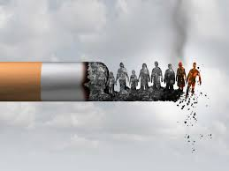
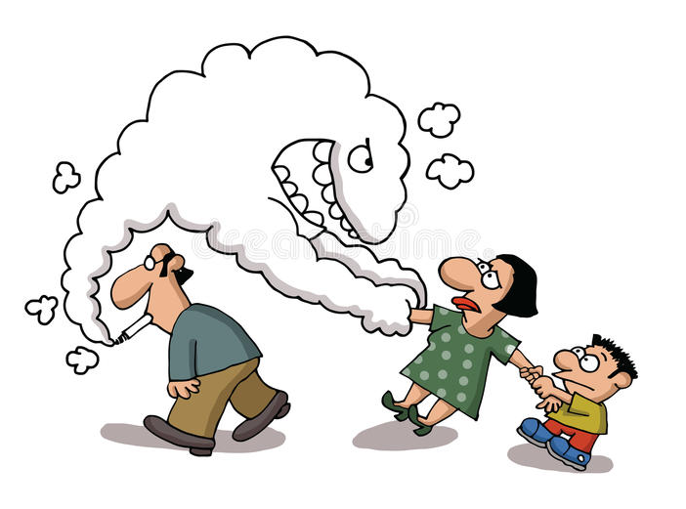
જોખમી પરિબળો
ધૂમ્રપાન (સિગારેટ પીનારાઓને ફેફસાનું કેન્સર થવાની સંભાવના ધુમ્રપાન ના કરનારાઓ કરતા ૧૫ થી ૩૦ ગણી વધારે છે)
પરોક્ષ ધુમ્રપાન

Slide 4


રેડોન ગેસનો સંપર્ક
એસ્બેસ્ટોસ અને અન્ય કેન્સર કારક પદાર્થોનો સંપર્ક
ફેફસાના કેન્સરનો વ્યક્તિગત / કૌટુંબિક ઇતિહાસ

Slide 5
લક્ષણો
ફેફસાંનું કેન્સર સામાન્ય રીતે તેના પ્રારંભિક તબક્કામાં કોઈ સંકેત અને લક્ષણો જણાવતું નથી.
ફેફસાંના કેન્સરનાં ચિહ્નો અને લક્ષણો સામાન્ય રીતે ત્યારે જ દેખાય છે જ્યારે રોગનો વિકાસ થાય છે.

Slide 6
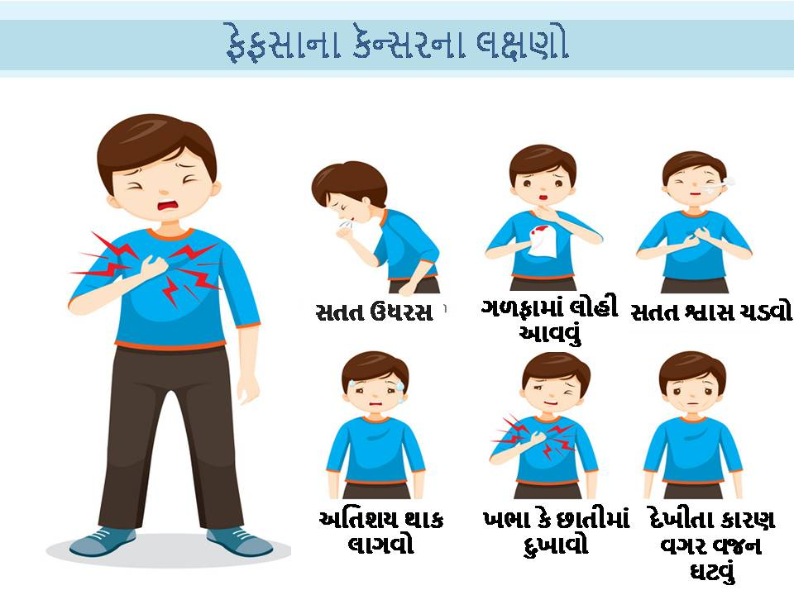

Slide 7
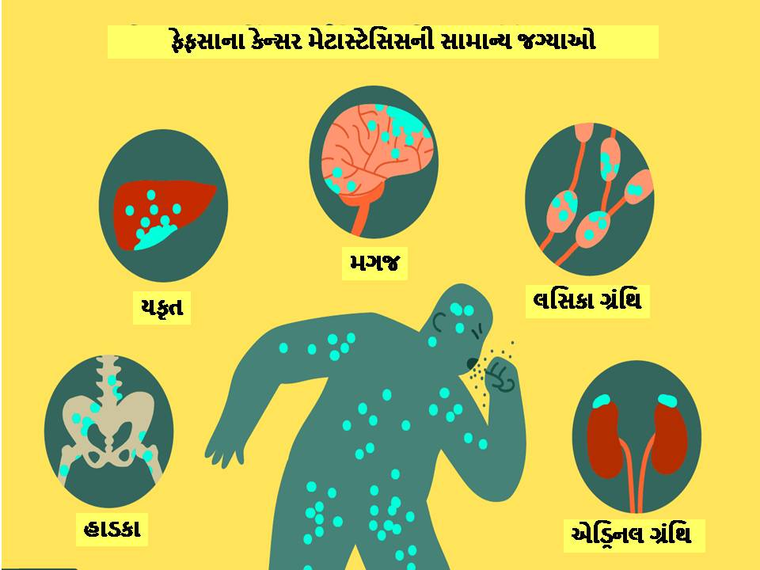
જટિલ
કેન્સર મેટાસ્ટેસિસ (શરીરના અન્ય ભાગોમાં કેન્સર ફેલાવો)

Slide 8
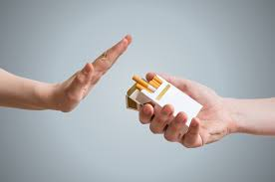

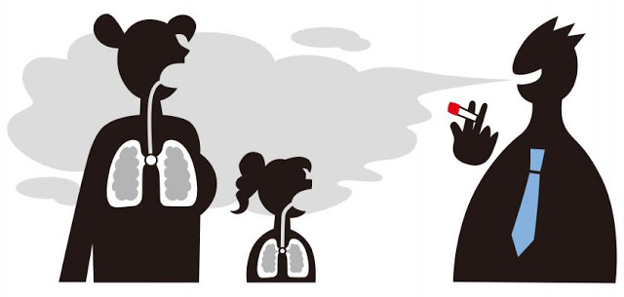
નિવારણ
ધૂમ્રપાન કરશો નહીં
ધૂમ્રપાન કરવાનું બંધ કરો
(ધુમ્રપાન છોડી દેવાથી જોખમ નોંધપાત્ર રીતે ઓછું થઈ શકે છે)
પરોક્ષ ધુમ્રપાન ટાળો

Slide 9
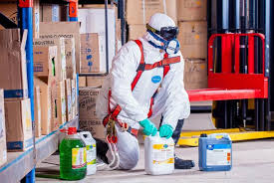

રેડોન ગેસનો સંપર્ક ઘટાડો
કાર્યસ્થળના જોખમી પરિબળોનો સંપર્ક ઘટાડો
આહારમાં ફળો અને શાકભાજીનો વધારે ઉપયોગ કરો
અઠવાડિયાના મોટાભાગના દિવસોમાં વ્યાયામ કરો

Slide 10
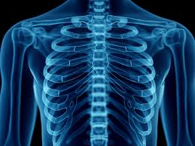
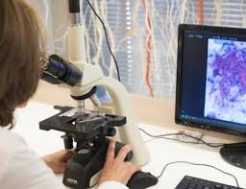
પ્રારંભિક તપાસ / સ્ક્રીનીંગ
ફેફસાંનાં કેન્સર માટેનાં સ્ક્રીનીંગ ટેસ્ટ નીચે પ્રમાણે છે:
૧. છાતીનો એક્સ-રે :
૨. ગળફાની તપાસ :

Slide 11
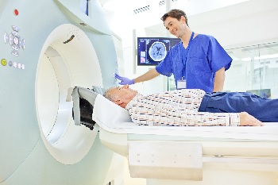
૩. લો ડોઝ સ્પાઇરલ સી.ટી. સ્કેન (એલડીસીટી સ્કેન) : આ શરીરની અંદરના ભાગોની ખૂબ જ વિગતવાર ચિત્રોની શ્રેણી બનાવવા માટે, ઓછી માત્રાવાળા રેડિયેશનનો ઉપયોગ કરતી પ્રક્રિયા છે. તે એક એક્સ-રે મશીનનો ઉપયોગ કરે છે જે સર્પાકાર રીતે શરીરને સ્કેન કરે છે. આ પ્રક્રિયાને લો ડોઝ હેલિકલ સીટી સ્કેન પણ કહેવામાં આવે છે.
ફેફસામાં નાની અસામાન્યતા શોધવા માટે છાતીના સાદા એક્સ-રે કરતા લો ડોઝ સીટી સ્કેન અથવા એલડીસીટી વધુ સારું છે.
એલડીસીટી છાતીના સામાન્ય સીટી સ્કેન કરતા ખૂબ ઓછ કિરણોત્સર્ગના ડોઝનો ઉપયોગ કરે છે.

Slide 12
સ્ક્રીનિંગ માર્ગદર્શિકા
ધ અમેરિકન કેન્સર સોસાયટીના માર્ગદર્શિકા મુજબ, જો તમે નીચેના બધા માપદંડોને પૂર્ણ કરો છો, તો તમારે ફેફસાના કેન્સરની તપાસ માટે જવું જોઈએ:
૧. તમારી ઉંમર 55 થી 74 વર્ષની વચ્ચે હોય
૨. તમારો ૩૦ પેક/વર્ષનો ધૂમ્રપાનનો ઇતિહાસ હોય (સિગરેટનાં પેકની સંખ્યા અને ધુમ્રપાનના વર્ષોની સંખ્યાનો ગુણાકાર)
૩. તમે કાં તો હજી ધૂમ્રપાન કરી રહ્યાં છો અથવા છેલ્લા ૧૫ વર્ષોમાં છોડી દીધૂ હોય
૪. તમારું સ્વાસ્થ્ય એકદમ સારું હોય (તમને ફેફસાના કેન્સરના લક્ષણો અથવા ગંભીર તબીબી સમસ્યાઓ અથવા મેટલ ઇમ્પ્લાન્ટ્સ અથવા ફેફસાના કેન્સરનો ઉપચાર ના કરાવ્યો હોય)
૭૪ વર્ષની ઉંમર સુધી અથવા લક્ષણો દેખાય ત્યાં સુધી સ્ક્રીનીંગ ટેસ્ટ દર વર્ષે કરાવવા જોઈએ

Slide 13
રોગનું ભવિષ્ય
કેન્સર ફેફસાંની બહાર ફેલાય તે પહેલા જો સારવાર શરૂ થઇ જાય તો પરિણામ વધુ સારું છે. ફેફસાના કેન્સરનું નિદાન સામાન્ય રીતે પાછળના તબક્કામાં થાય છે, કારણ કે પ્રારંભિક લક્ષણો સરળતાથી અવગણી શકાય છે.
ફેફસાના કેન્સરનું સામાન્ય પરિણામ નબળું છે કારણ કે ડોકટરો આ રોગને અદ્યતન તબક્કે ન આવે ત્યાં સુધી શોધી શકતા નથી. પ્રારંભિક તબક્કાના ફેફસાના કેન્સરના દર્દીઓ જે ફેફસામાં સ્થાનિક ગાંઠ ધરાવે છે તેમાં પાંચ વર્ષનું જીવન લગભગ ૫૪ % જેટલું છે, પરંતુ અદ્યતન, ફેફસાના કેન્સર ધરાવતા લોકોમાં તે ફક્ત ૪ % જેટલું જ છે.
ફેફસાના કેન્સરના વિકાસને અટકાવવા માટે ધૂમ્રપાન બંધ કરવું એ સૌથી મહત્વપૂર્ણ પગલુ છે

